Slide 1



X
Prediction Modeling
ID/X Partners - Data Scientist
Presented by Dimas Aji Haritson

Slide 2





<Summary>
Nama saya Dimas Aji Haritson bisa dipanggil Dimas, saya merupakan mahasiswa Semester 4 jurusan Sistem Informasi di Univeristas Multimedia Nusantara. Saya memilki ketertarikan di bidang data dan memilki pengalaman dalam mengerjakan projek-project di bidang data.
Nama: Dimas Aji Haritson
Nama Panggilan: Dimas
Umur: 20
Tangerang
dimasharitson@gmail.com
Dimas Aji Haritson

Slide 3
Project Portfolio
Perusahaan multifinance perlu meningkatkan keakuratan penilaian risiko kredit untuk mengoptimalkan keputusan bisnis dan mengurangi kerugian. Kami mengembangkan model machine learning menggunakan data pinjaman dari Lending Club (2007-2014) untuk memprediksi risiko kredit, dengan fokus pada metrik bisnis seperti kerugian dan margin keuntungan bersih. Analisis data ini bertujuan untuk mengidentifikasi pola yang mengindikasikan pinjaman berpotensi buruk atau berisiko, tanpa asumsi yang kuat, untuk mendukung pengambilan keputusan investasi.
Project explanation video here!

Slide 4

About Company
id/x partners didirikan pada tahun 2002 oleh mantan bankir dan konsultan manajemen yang memiliki pengalaman luas dalam manajemen siklus dan proses kredit, pengembangan skoring, dan manajemen kinerja. Pengalaman gabungan kami telah melayani korporasi di seluruh wilayah Asia dan Australia serta di berbagai industri, khususnya layanan keuangan, telekomunikasi, manufaktur, dan ritel.
id/x partners menyediakan layanan konsultasi yang mengkhususkan diri dalam memanfaatkan solusi analitik data dan pengambilan keputusan (DAD) yang dikombinasikan dengan disiplin manajemen risiko dan pemasaran terintegrasi untuk membantu klien mengoptimalkan profitabilitas portofolio dan proses bisnis.
Layanan konsultasi yang komprehensif dan solusi teknologi yang ditawarkan oleh id/x partners menjadikannya sebagai penyedia layanan terpadu.

Slide 5
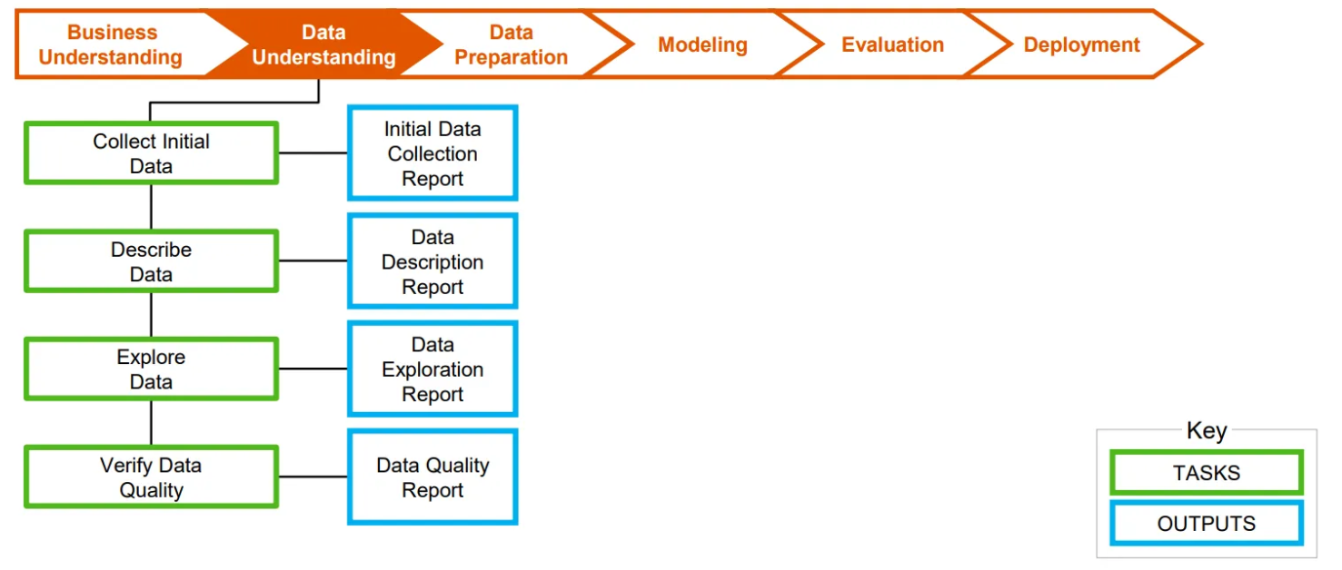
Data Understanding
Data Understanding adalah tahap kedua dalam proses CRISP-DM (Cross-Industry Standard Process for Data Mining) yang fokus pada pengumpulan dan penilaian kualitas data. Tahap ini melibatkan empat tugas utama:
Mengumpulkan Data Awal: Mengidentifikasi data yang tersedia, metode pengambilan, dan masalah yang mungkin dihadapi.
Mendeskripsikan Data: Memeriksa properti data yang diperoleh, termasuk format, kuantitas, dan isi dari setiap tabel atau dataset.
Menjelajahi Data: Menggunakan pertanyaan ilmu data untuk mendapatkan wawasan awal melalui kueri, visualisasi, dan laporan ringkasan.
Memverifikasi Kualitas Data: Memastikan data cukup bersih dan relevan untuk analisis yang akan dilakukan

Slide 6
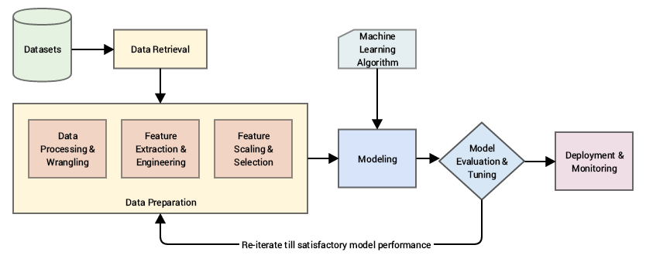
Feature Engineering
Feature Engineering dalam ilmu data adalah proses kreatif yang melibatkan pemilihan, transformasi, dan pembuatan fitur baru dari data mentah untuk meningkatkan kinerja model pembelajaran mesin. Ini termasuk:
Seleksi Fitur: Memilih fitur yang paling relevan dengan masalah yang sedang dihadapi.
Transformasi Fitur: Mengubah skala atau distribusi fitur untuk meningkatkan interpretasi oleh model.
Penciptaan Fitur: Menggabungkan atau memodifikasi fitur untuk menghasilkan informasi yang lebih berguna.
Ekstraksi Fitur: Mengidentifikasi dan mengekstrak informasi penting dari data mentah.

Slide 7
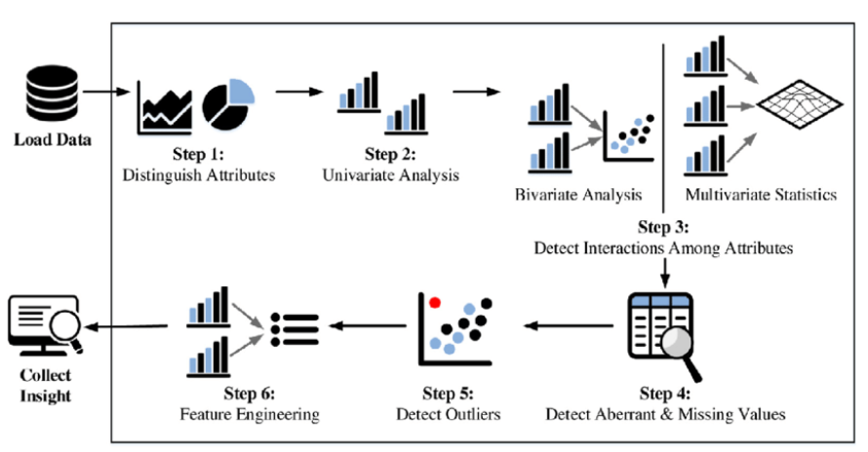
Exploratory Data Analysis
Exploratory Data Analysis (EDA) dalam ilmu data adalah proses analisis awal data untuk memahami karakteristik utama, menemukan pola, anomali, dan hubungan antar variabel. Proses EDA biasanya meliputi:
Gambaran Umum Dataset: Memahami jumlah observasi, jenis fitur, dan data yang hilang.
Statistik Deskriptif: Meringkas data numerik melalui ukuran tendensi sentral dan dispersi.
Visualisasi Data: Menggunakan grafik dan diagram untuk menggambarkan distribusi dan hubungan data.
Evaluasi Kualitas Data: Memeriksa kebersihan dan konsistensi data.

Slide 8
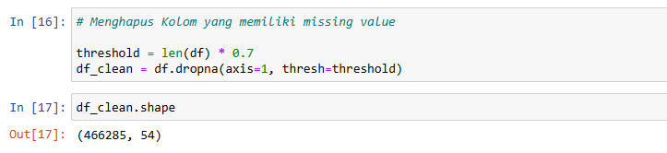
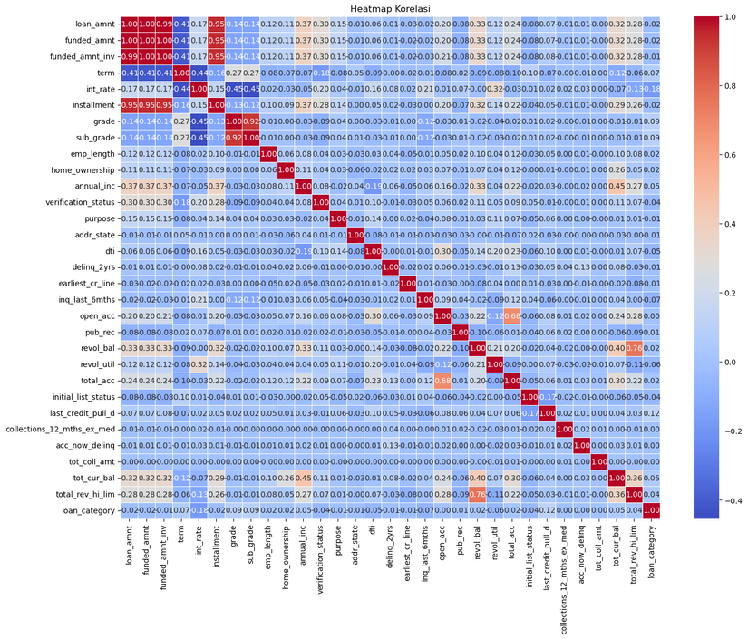
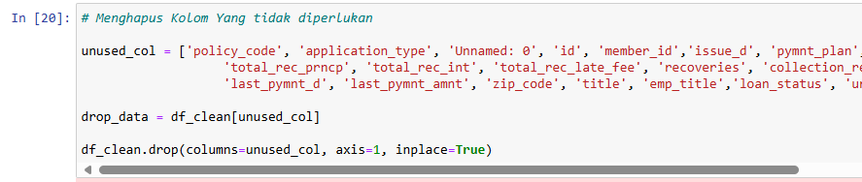
Data Preparation
Tahap ini meliputi pembersihan data dan encoding variabel kategorikal. Langkah ini penting untuk memastikan data siap digunakan dalam model machine learning.

Slide 9
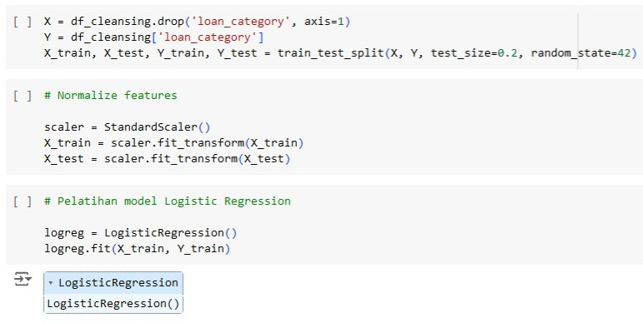
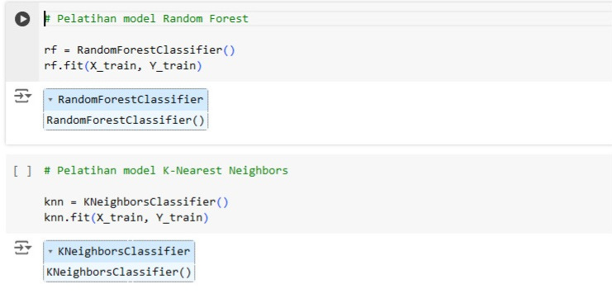
Data Modeling
Selanjutnya saya akan membangun beberapa model machine learning seperti Logistic Regression, Random Forest, dan K-Nearest Neighbors. Model akan dilatih menggunakan data pelatihan dan dioptimalkan melalui hyperparameter tuning. Kinerja model akan dievaluasi menggunakan metrik seperti akurasi, presisi, recall, dan F1-score.

Slide 10
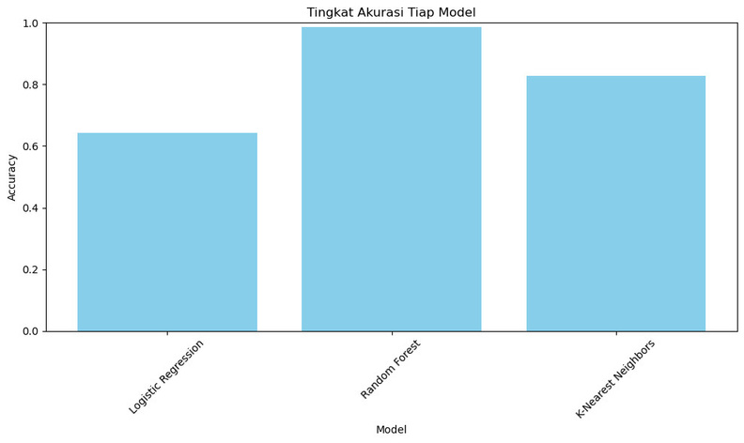
Evaluation
Tahap ini melibatkan evaluasi model secara menyeluruh untuk memastikan bahwa model dapat melakukan prediksi dengan baik pada data yang belum pernah dilihat sebelumnya. Berdasarkan gambar evaluasi yang telah dibuat, kira dapat melihat bahwa tingkat akurasi yang tertinggi adalah Random Forest
Logistic Regression
Precision: 0.64
Recall: 0.64
F1-Score: 0.64
Accuracy: 0.64
Random Forest
Precision: 0.98 (Good), 0.99 (Bad)
Recall: 0.99 (Good), 0.98 (Bad)
F1-Score: 0.99 (Good), 0.99 (Bad)
Accuracy: 0.99
K-Nearest Neighbors (KNN)
Precision: 0.75 (Good), 0.96 (Bad)
Recall: 0.97 (Good), 0.69 (Bad)
F1-Score: 0.85 (Good), 0.80 (Bad)
Accuracy: 0.83

Slide 11
Conclusion
Berdasarkan evaluasi yang telah dilakukan, kita dapat menyimpulkan bahwa Random Forest adalah model terbaik untuk memprediksi risiko kredit dalam data ini. Berikut adalah rincian portofolio dan analisis jika kita memilih model ini untuk digunakan:
Jika kita memilih Random Forest sebagai algoritma, portofolio kita akan terdiri dari 98.66% pinjaman baik dan 1.34% pinjaman berisiko. Model ini sangat baik dalam mendeteksi pinjaman yang baik dan buruk, sehingga kita akan berinvestasi dalam 99% dari pinjaman baik yang tersedia. Model ini juga dapat menghindari 1 pinjaman berisiko untuk setiap 100 pinjaman yang dihindari (menghindari 1 berisiko : 99 baik).
Dari evaluasi ini, kita dapat melihat bahwa Random Forest memberikan hasil yang paling optimal untuk memprediksi risiko kredit pinjaman. Dengan akurasi yang sangat tinggi, model ini mampu membedakan antara pinjaman yang baik dan berisiko dengan sangat efektif. Dengan menggunakan Random Forest, portofolio kita akan memiliki keseimbangan yang sangat baik antara pinjaman baik dan berisiko, memaksimalkan keuntungan dan meminimalkan kerugian.

Slide 12
Link Drive
https://drive.google.com/drive/folders/14eU-n7DnPJ3Ny44WtYezHXABuptWJNEq?usp=drive_link
Link Github
https://github.com/DimasHaritson/Final-Project-Data-Science-ID-X-Parterners.git

Slide 13
Thank You
X

